Slide 1
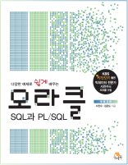
다양한 예제로 쉽게 배우는 오라클 SQL 과 PL/SQL
서진수

Slide 2

4장. JOIN 을 배웁니다
[ 이번 장에서 배울 내용들 ]
Join 의 개념을 배웁니다
2. 다양한 join 의 기법들을 Oracle join 과 ANSI join 문법으로 배웁니다.
.
진수 쌤이 전해주는 실전 SQL 과 PL/SQL

Slide 3
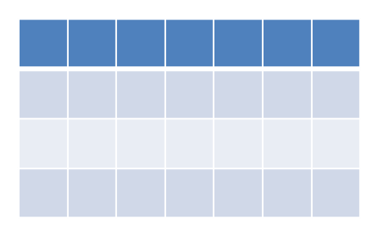



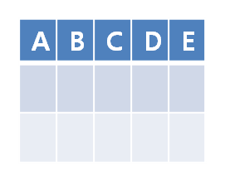
4장. JOIN 을 배웁니다
SELECT a,b
FROM member ;
Memory
?
?
컴퓨터의 원리는
동일합니다!
Member
HDD
진수 쌤이 전해주는 실전 SQL 과 PL/SQL

Slide 4
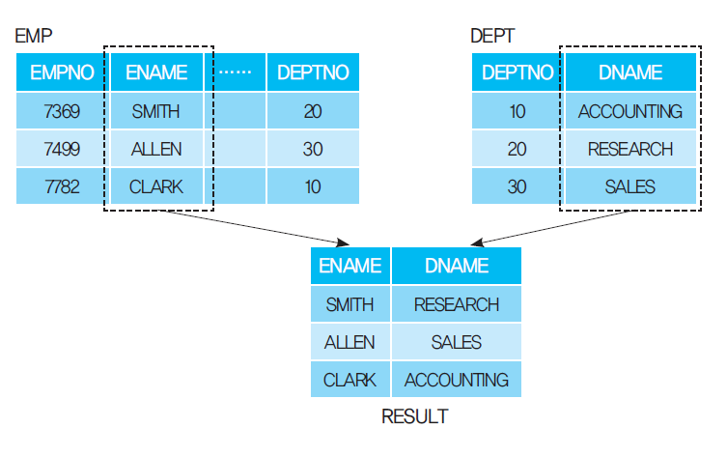
4장. JOIN 을 배웁니다
진수 쌤이 전해주는 실전 SQL 과 PL/SQL

Slide 5
4장. JOIN 을 배웁니다
[ Oracle Join 문법 ]
SQL> SELECT a.col1 , b.col1
2 FROM table1 a , table2 b
3 WHERE a.col2 = b.col2 ;
SQL> SELECT table1.col1 , table2.col2
2 FROM table1 alias1 , table2 alias2
3 WHERE table1.col2 = table2.col2 ;
[ ANSI Join 문법 ]
SQL> SELECT a.col1 , b.col1
2 FROM table1 a [INNER] JOIN table2 b
3 ON a.col2 = b.col2 ;
진수 쌤이 전해주는 실전 SQL 과 PL/SQL

Slide 6
4장. JOIN 을 배웁니다
** 참고하세요 **
Join에서 사용되는 용어 중 선행 테이블 (driving table , inner table) 과 후행 테이블(driven table , outer table) 이라는 용어가 있습니다. 조인이 수행될 때는 두 개 이상의 테이블이 사용되는데 이때 둘 중 하나의 테이블을 먼저 읽고 조인 조건 절을 확인하여 나머지 테이블에 가서 데이터를 가져 오게 됩니다
이 때 먼저 읽는 테이블을 선행 테이블 (driving table 또는 Inner table) 이라고 하고 뒤에 읽는 테이블을 후행 테이블 (driven table 또는 Outer table) 이라고 합니다. 그리고 선행 테이블은 조회할 데이터가 적은 테이블로 선택해야 속도 면에서 유리 합니다.
진수 쌤이 전해주는 실전 SQL 과 PL/SQL

Slide 7
4장. JOIN 을 배웁니다
1. Cartesian Product (카티션 곱)
조인 대상 테이블들의 조건이 누락되었을 경우 발생하는 현상으로 해당 조인에 참여하는 모든 대상 행을 다 출력합니다.
실습은 교재 P.228 을 참고 하세요
[ 카티션 곱을 사용하는 이유 - 교재 P 232 참고 ]
첫째, 데이터를 복제해서 원본 테이블을 반복해서 읽는 것을 피하기 위해
둘째, 실수로 조인 조건 컬럼 중 일부를 빠뜨리는 경우.
진수 쌤이 전해주는 실전 SQL 과 PL/SQL

Slide 8
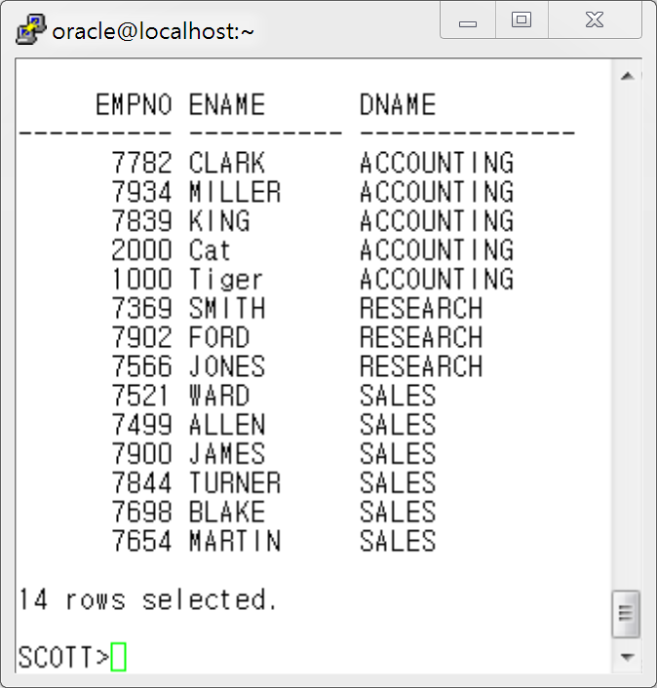
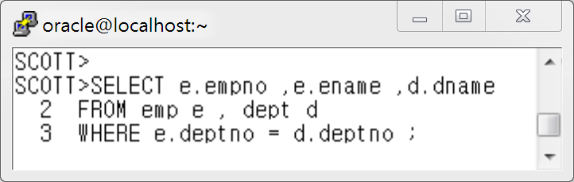
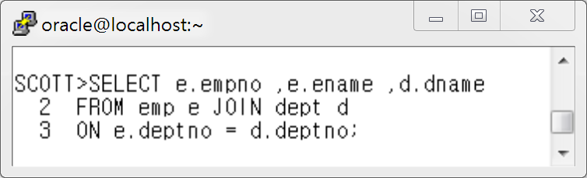
4장. JOIN 을 배웁니다
2. EQUI Join (등가 Join)
예 1) emp 테이블과 dept 테이블을 조회하여 아래와 같이 출력하세요.
[ Oracle Join 문법 ]
[ ANSI Join 문법 ]
진수 쌤이 전해주는 실전 SQL 과 PL/SQL

Slide 9
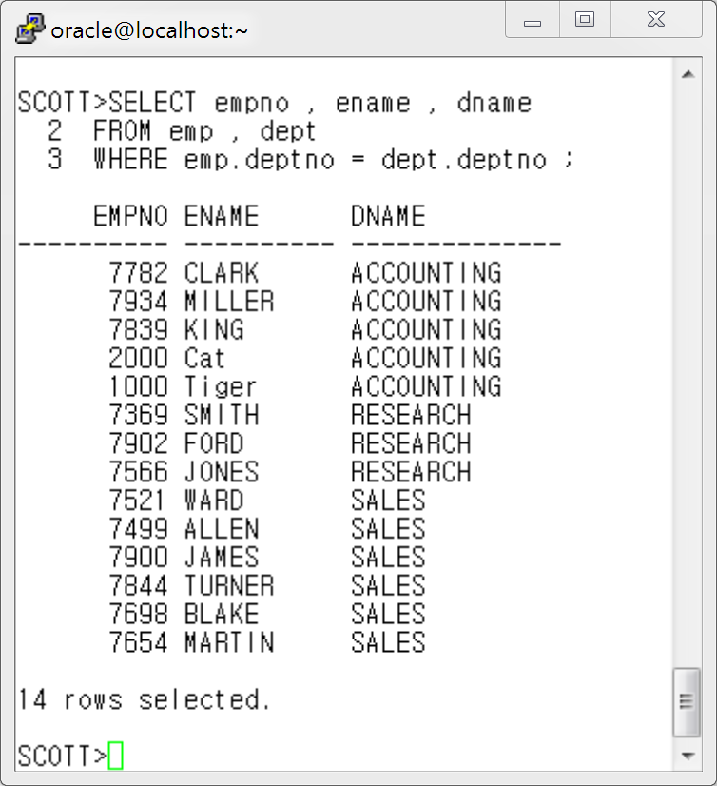
4장. JOIN 을 배웁니다
SELECT 절에 "테이블이름.컬럼이름" 같은 형태로 적어주면 되는데 만약 컬럼 이름이 하나의 테이블에만 있을 경우에는
테이블 이름을 생략해도 자동으로 테이블 이름을 찾아서 실행 하기도 합니다.
진수 쌤이 전해주는 실전 SQL 과 PL/SQL

Slide 10
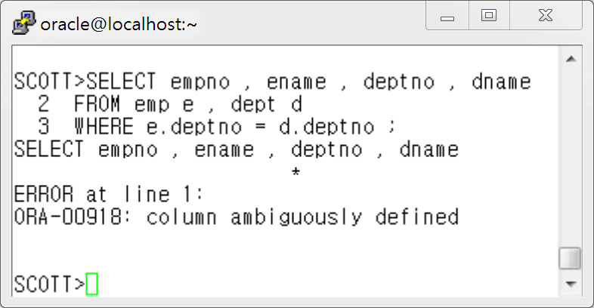

4장. JOIN 을 배웁니다
양쪽 모두 존재하는 컬럼일 경우 반드시 테이블 이름을 함께 !!
JOIN 문장을 작성할 때는 “테이블이름.컬럼이름” !!
진수 쌤이 전해주는 실전 SQL 과 PL/SQL

Slide 11
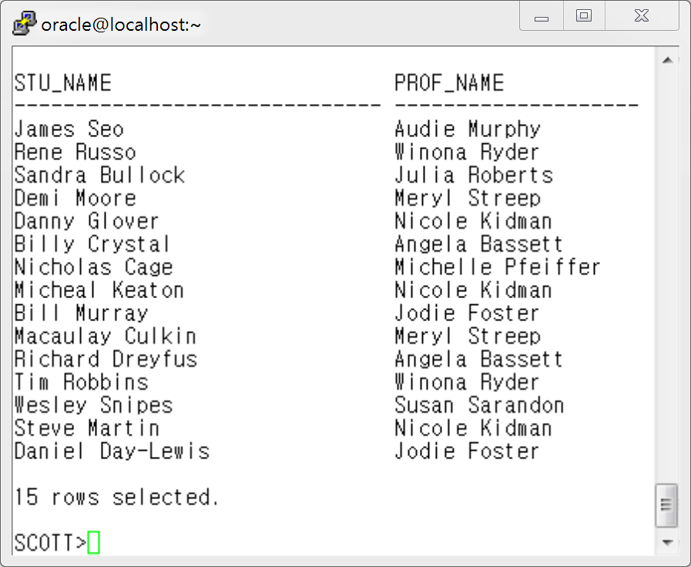
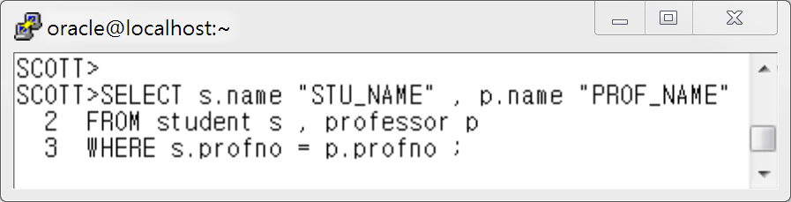
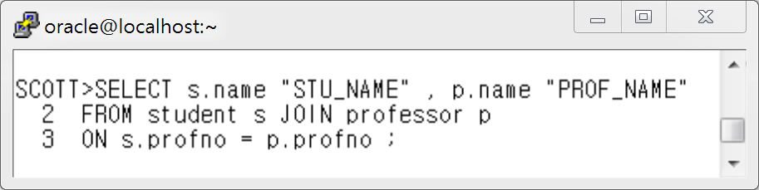
4장. JOIN 을 배웁니다
예 2) 학생 테이블 (student) 과 교수 테이블 (professor) 을 join 하여 학생의 이름과 지도교수번호, 지도교수 이름을 출력하세요.
[ Oracle Join 문법 ]
[ ANSI Join 문법 ]
그런데 학생이 20 명인데 결과는 15건?
진수 쌤이 전해주는 실전 SQL 과 PL/SQL

Slide 12
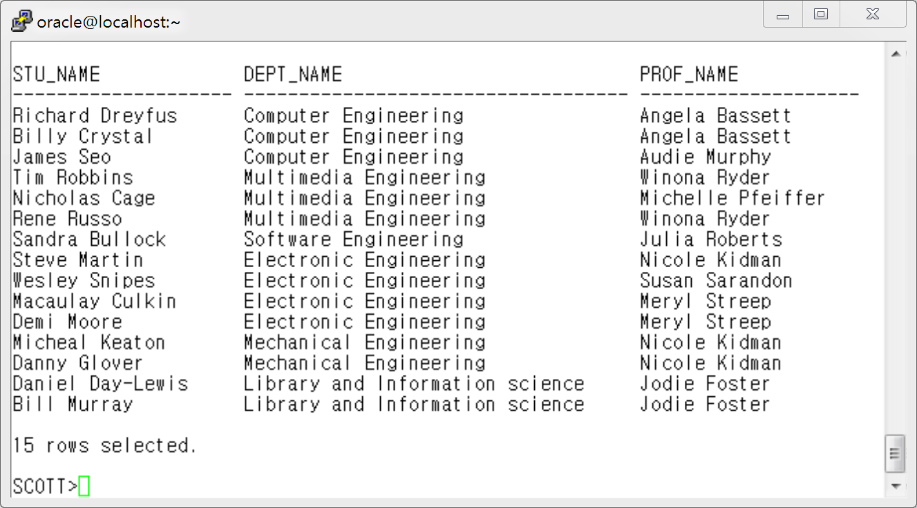
4장. JOIN 을 배웁니다
예 3) 학생 테이블(student)과 학과 테이블(department) , 교수 테이블(professor) 을 Join하여 학생의 이름과 학생의 학과이름, 학생의 지도교수 이름을 출력하세요.
진수 쌤이 전해주는 실전 SQL 과 PL/SQL

Slide 13
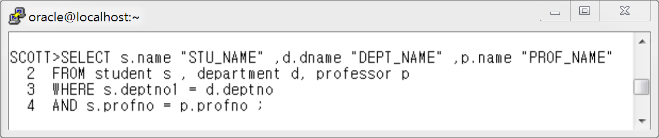
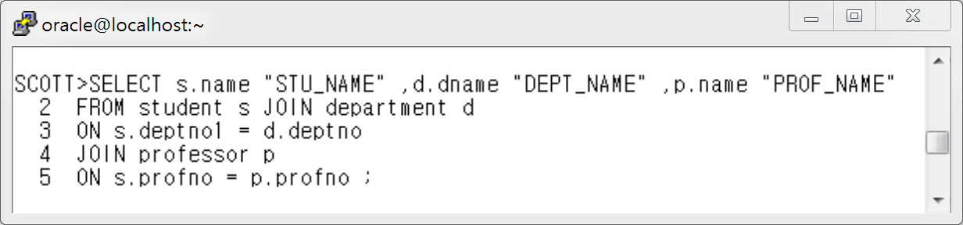
4장. JOIN 을 배웁니다
[ Oracle Join 문법 ]
[ ANSI Join 문법 ]
진수 쌤이 전해주는 실전 SQL 과 PL/SQL

Slide 14
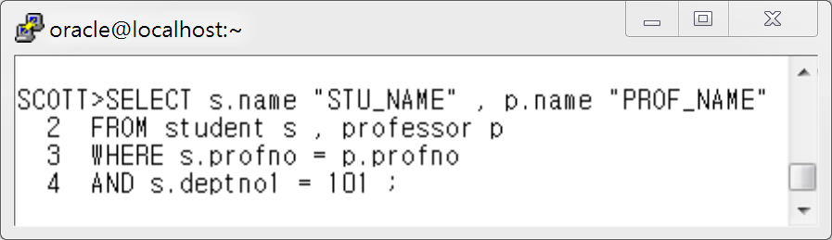
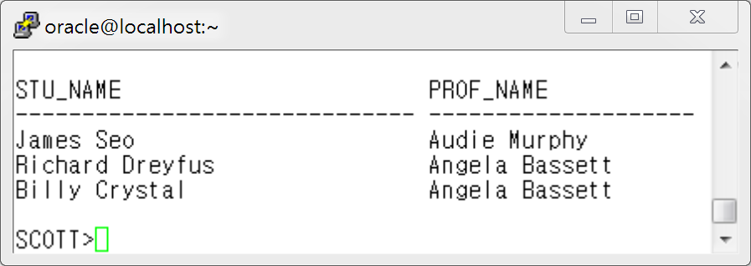
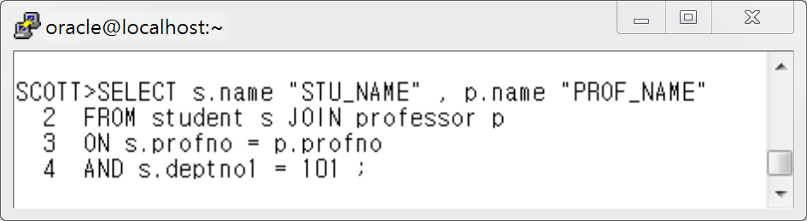
4장. JOIN 을 배웁니다
예 4) student 테이블을 조회하여 1전공(deptno1)이 101번인 학생들의 이름과
각 학생들의 지도교수 번호와 지도교수 이름을 출력하세요.
[ Oracle Join 구문 ]
조인 조건과 검색 조건
[ ANSI Join 구문 ]
진수 쌤이 전해주는 실전 SQL 과 PL/SQL

Slide 15
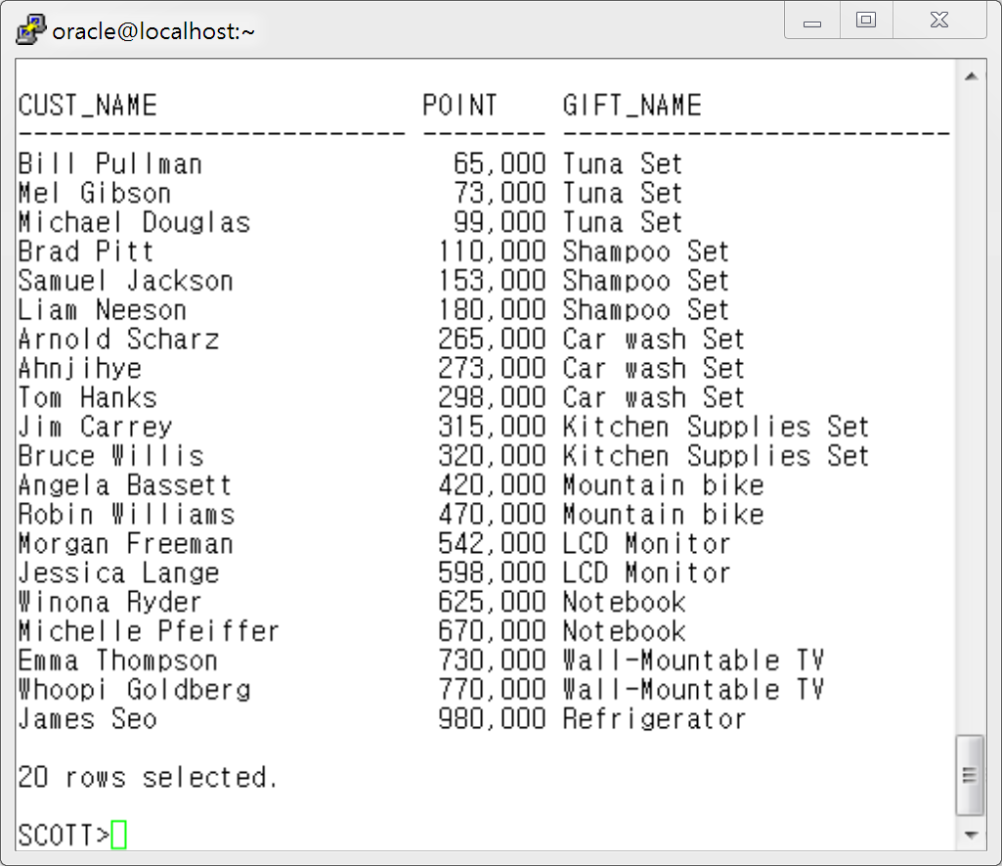
4장. JOIN 을 배웁니다
3. Non-Equi Join (비등가 Join)
예 1) Custormer 테이블과 gift 테이블을 Join하여 고객별로 마일리지 포인트를 조회한 후 해당 마일리지 점수로 받을 수 있는 상품을 조회하여 고객의 이름과 받을 수 있는 상품 명을 아래와 같이 출력하세요.
진수 쌤이 전해주는 실전 SQL 과 PL/SQL

Slide 16
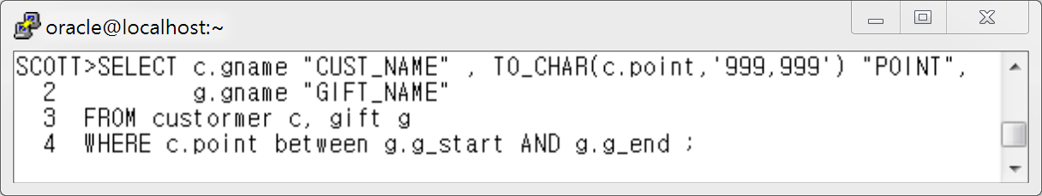
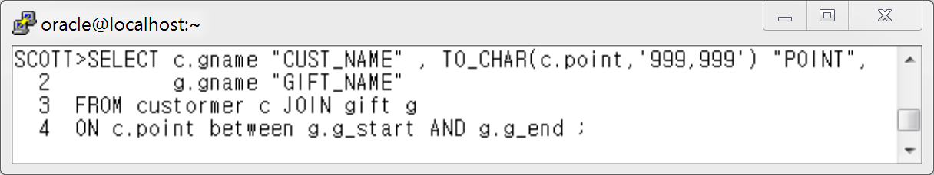
4장. JOIN 을 배웁니다
[ Oracle Join 구문 ]
[ ANSI Join 구문 ]
Between 대신 다음 페이지 예제처럼 작성하세요~
진수 쌤이 전해주는 실전 SQL 과 PL/SQL

Slide 17
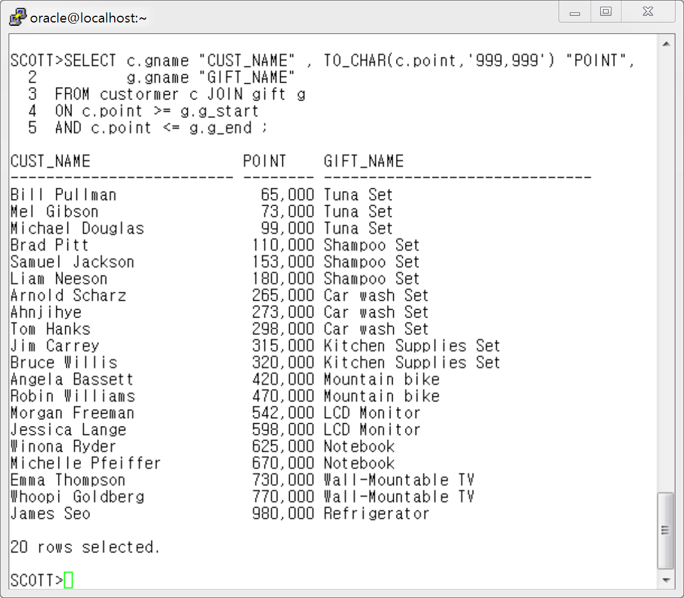
4장. JOIN 을 배웁니다
진수 쌤이 전해주는 실전 SQL 과 PL/SQL

Slide 18
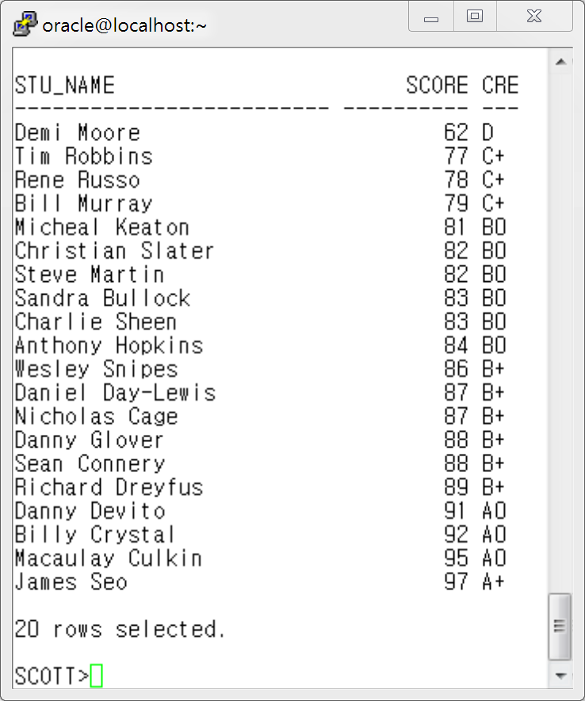
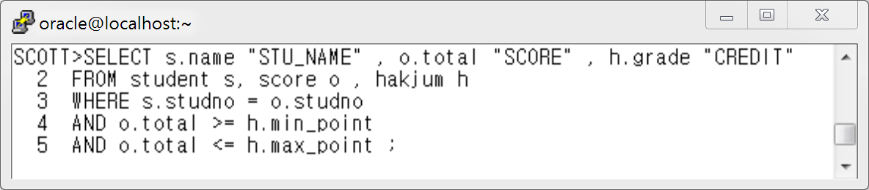
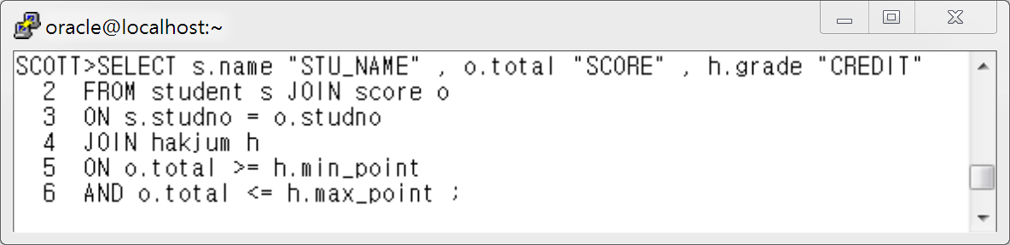
4장. JOIN 을 배웁니다
예 2) Student 테이블과 score 테이블 , hakjum 테이블을 조회하여 학생들의
이름과 점수와 학점을 출력하세요.
[ Oracle Join 구문 ]
[ ANSI Join 구문 ]
진수 쌤이 전해주는 실전 SQL 과 PL/SQL

Slide 19
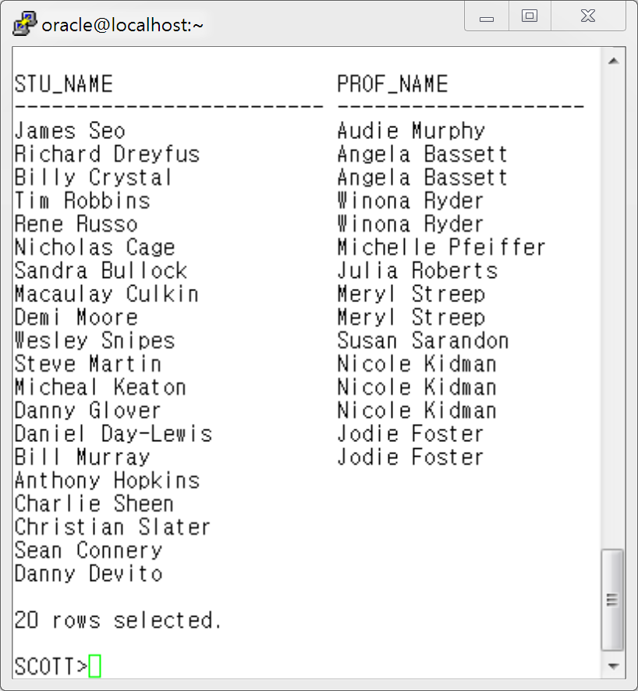
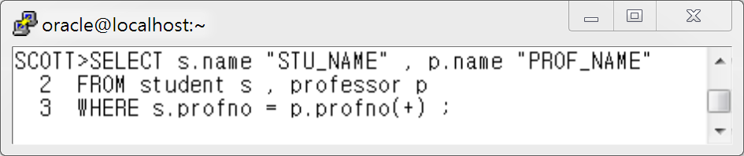
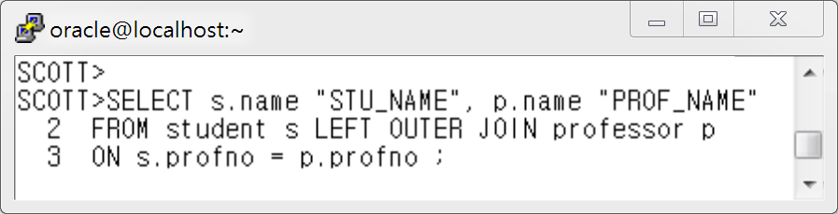
4장. JOIN 을 배웁니다
4. OUTER Join (아우터 조인) vs INNER Join ( 이너 조인 )
예 1 ) Student 테이블과 Professor 테이블을 Join하여 학생이름과 지도교수 이름을 출력하세요.
단 지도교수가 결정되지 않은 학생의 명단도 함께 출력하세요.
[ Oracle Outer Join 문법 ]
[ ANSI Outer Join 문법 ]
진수 쌤이 전해주는 실전 SQL 과 PL/SQL

Slide 20
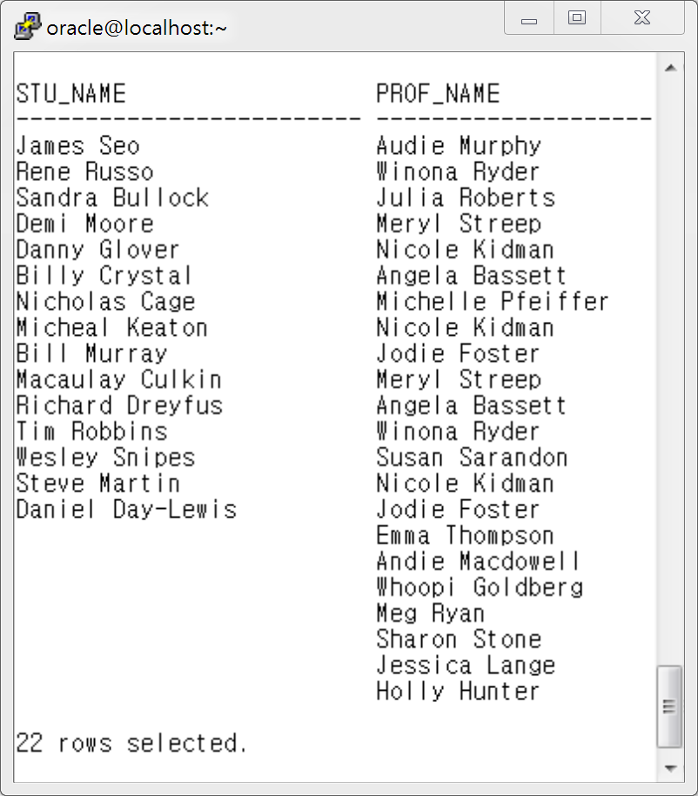
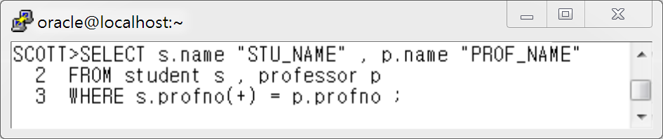
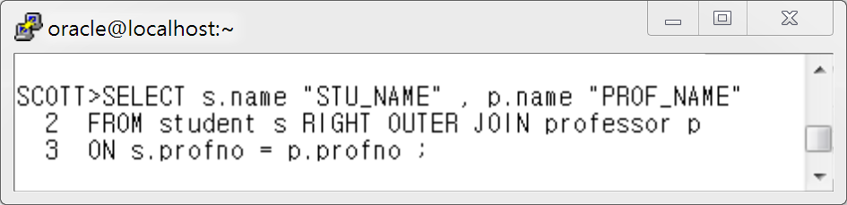
4장. JOIN 을 배웁니다
예 2 ) Student 테이블과 Professor 테이블을 Join하여 학생이름과 지도교수 이름을 출력하세요.
단 지도학생이 결정되지 않은 교수의 명단도 함께 출력하세
[ Oracle Outer Join 문법 ]
[ ANSI Outer Join 문법 ]
진수 쌤이 전해주는 실전 SQL 과 PL/SQL

Slide 21
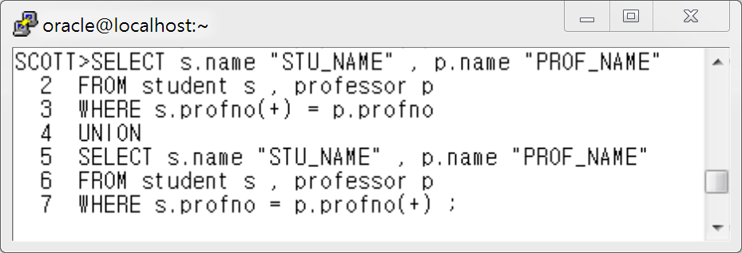
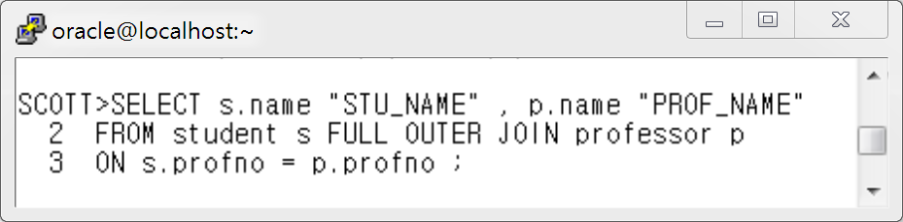
4장. JOIN 을 배웁니다
예 3 ) Student 테이블과 Professor 테이블을 Join하여 학생이름과 지도교수 이름을 출력하세요.
단 지도학생이 결정 안 된 교수 명단과 지도 교수가 결정 안된 학생 명단을 한꺼번에 출력하세요.
Oracle Outer Join 문법
ANSI Full Outer Join 문법
진수 쌤이 전해주는 실전 SQL 과 PL/SQL

Slide 22
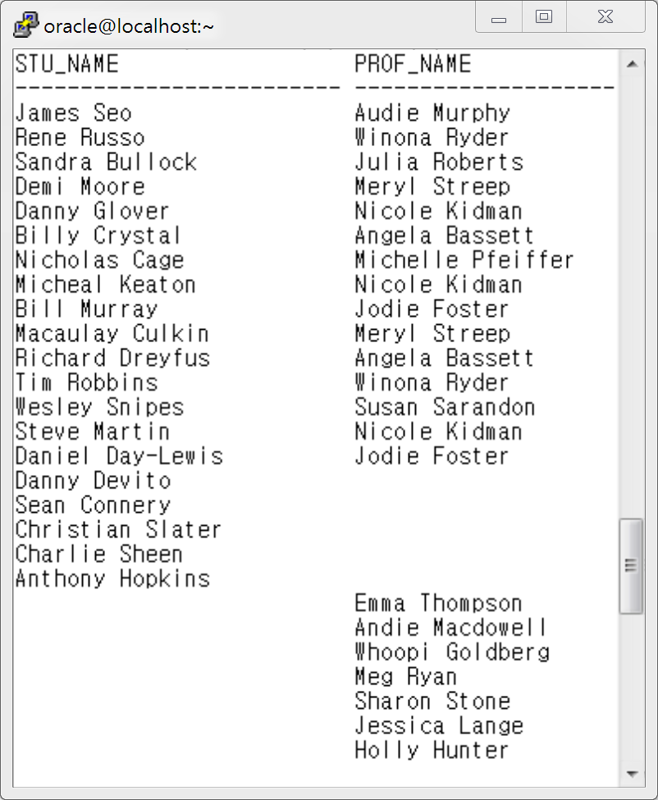
4장. JOIN 을 배웁니다
지도 교수가 없는 학생들을 출력한 결과임
지도 학생이 없는 교수들을 출력한 결과임
진수 쌤이 전해주는 실전 SQL 과 PL/SQL

Slide 23
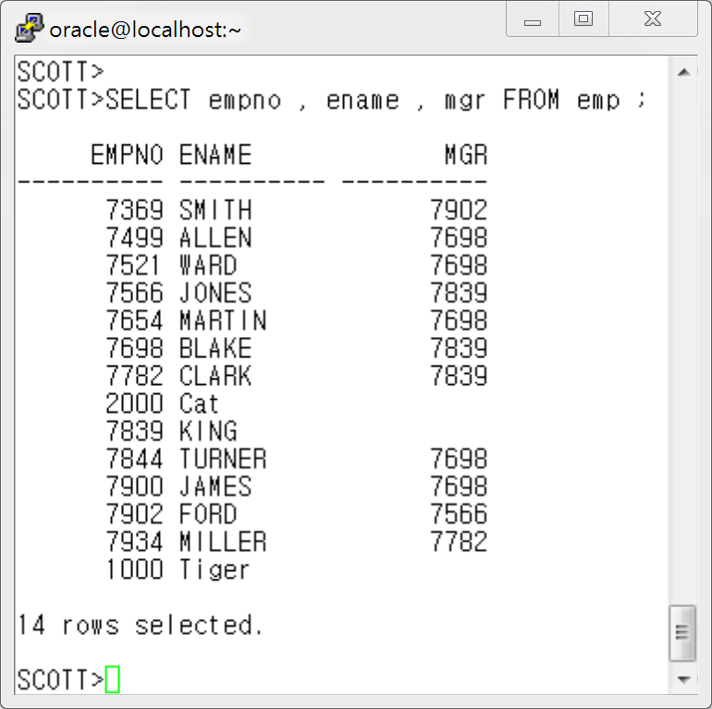
4장. JOIN 을 배웁니다
5. SELF Join
참고 : 왼쪽 화면에서 1000 번 Tiger 와 2000 번 cat 데이터는 저자가 그룹함수 장에서 연습문제를 위해 임의로 삽입한 데이터로 원본에는 없는 데이터 입니다.
진수 쌤이 전해주는 실전 SQL 과 PL/SQL

Slide 24
4장. JOIN 을 배웁니다
P.250 – P.254 에 있는 OUTER JOIN 의 주의 사항은
책을 참고하세요
진수 쌤이 전해주는 실전 SQL 과 PL/SQL

Slide 25
4장. JOIN 을 배웁니다
5.SELF Join
사원 이름 조회
상사 이름 조회
진수 쌤이 전해주는 실전 SQL 과 PL/SQL

Slide 26
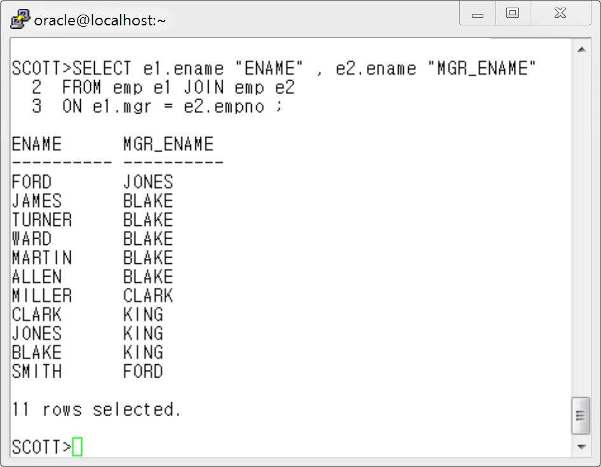
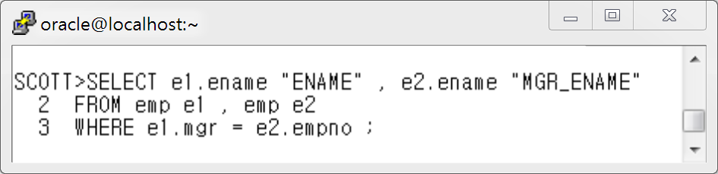
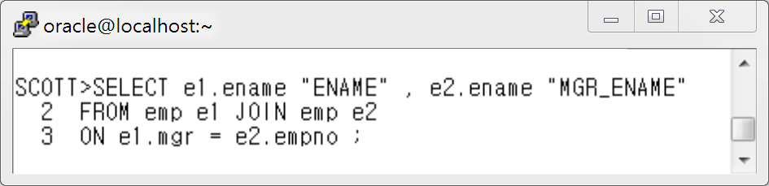
4장. JOIN 을 배웁니다
Oracle Join 문법
ANSI Join 문법
진수 쌤이 전해주는 실전 SQL 과 PL/SQL

Slide 27
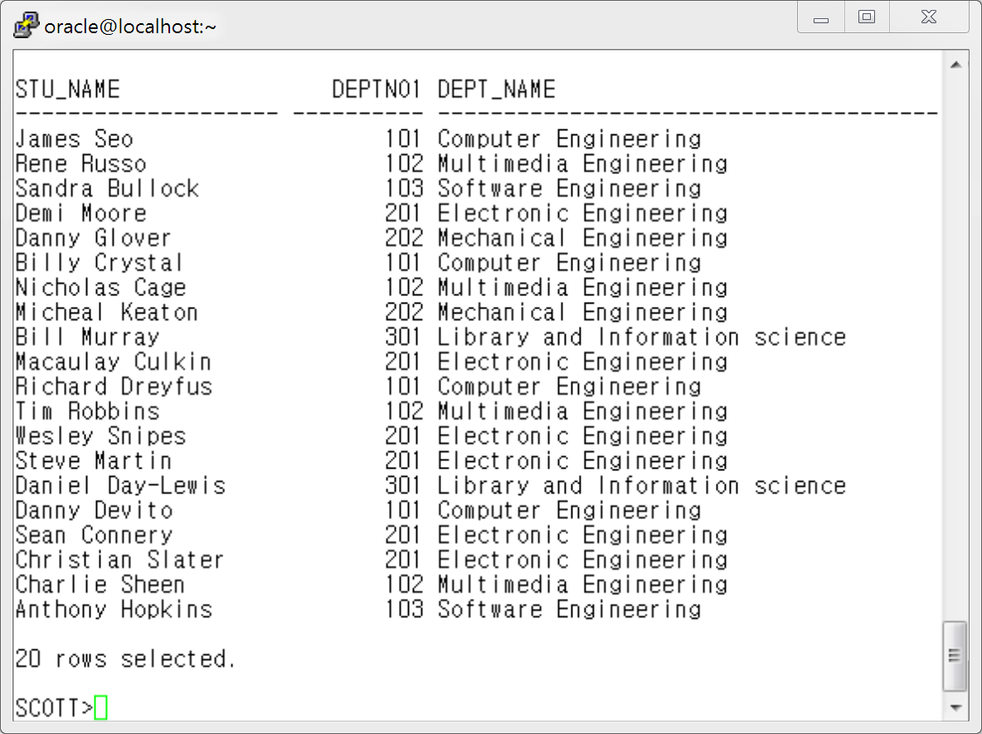
4장. 연습 문제
1. 학생 테이블 (student) 과 학과 테이블 (department) 테이블을 사용하여 학생이름, 1 전공학과번호(deptno1) , 1전공 학과 이름을 출력하세요.
( ANSI Join 문법과 Oracle Join 문법 으로 각각 SQL 을 작성하세요 )
진수 쌤이 전해주는 실전 SQL 과 PL/SQL

Slide 28
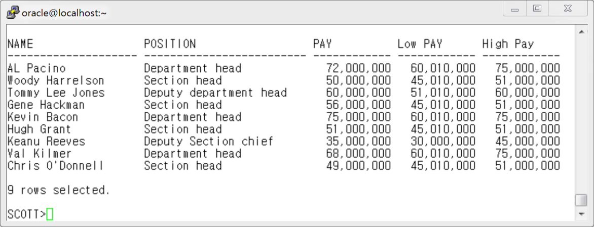
4장. JOIN 을 배웁니다
2. emp2 테이블과 p_grade 테이블을 조회하여 현재 직급이 있는 사원의 이름과 직급, 현재 연봉, 해당 직급의 연봉의 하한금액과 상한 금액을 아래 결과 화면과 같이 출력하세요.
진수 쌤이 전해주는 실전 SQL 과 PL/SQL

Slide 29
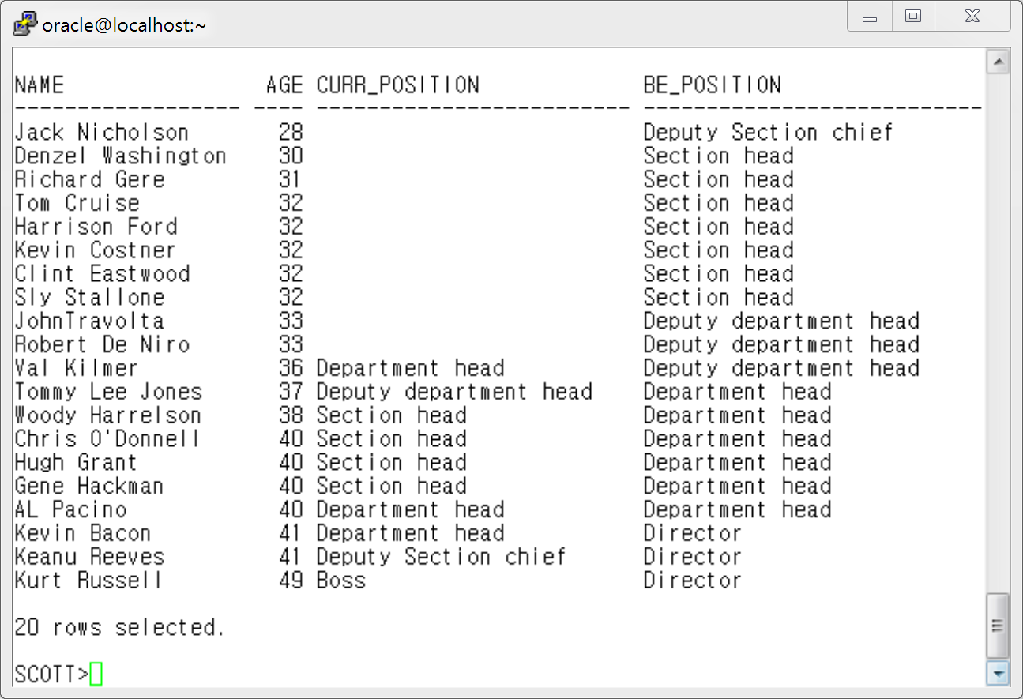
4장. JOIN 을 배웁니다
3. Emp2 테이블과 p_grade 테이블을 조회하여 사원들의 이름과 나이, 현재 직급 , 예상 직급 을 출력하세요. 예상 직급은 나이로 계산하며 해당 나이가 받아야 하는 직급을 의미합니다. 나이는 오늘(sysdate)을 기준으로 하되 trunc 로 소수점 이하는 절삭해서 계산하세요.
진수 쌤이 전해주는 실전 SQL 과 PL/SQL

Slide 30
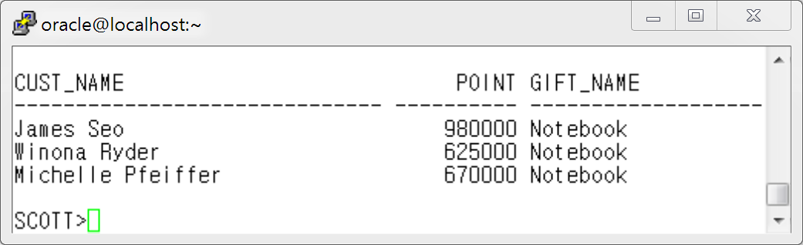
4장. JOIN 을 배웁니다
4 . customer 테이블과 gift 테이블을 Join하여 고객이 자기 포인트보다 낮은 포인트의 상품 중 한가지를 선택할 수 있다고 할 때 Notebook 을 선택할 수 있는 고객명과 포인트, 상품명을 출력하세요.
진수 쌤이 전해주는 실전 SQL 과 PL/SQL

Slide 31
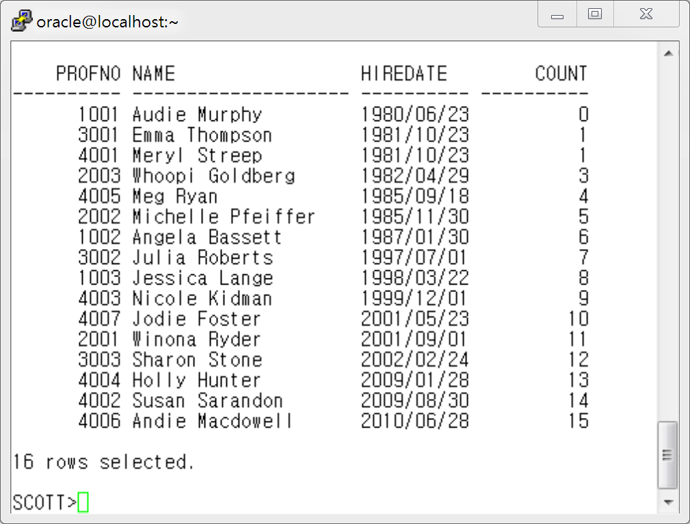
4장. JOIN 을 배웁니다
5. professor 테이블에서 교수의 번호, 교수이름, 입사일, 자신보다 입사일 빠른 사람 인원수를 출력하세요. 단 자신보다 입사일이 빠른 사람수를 오름차순으로 출력하세요. (Oracle Join 구문과 ANSI Join 구문으로 각각 SQL을 작성하세요)
진수 쌤이 전해주는 실전 SQL 과 PL/SQL

Slide 32
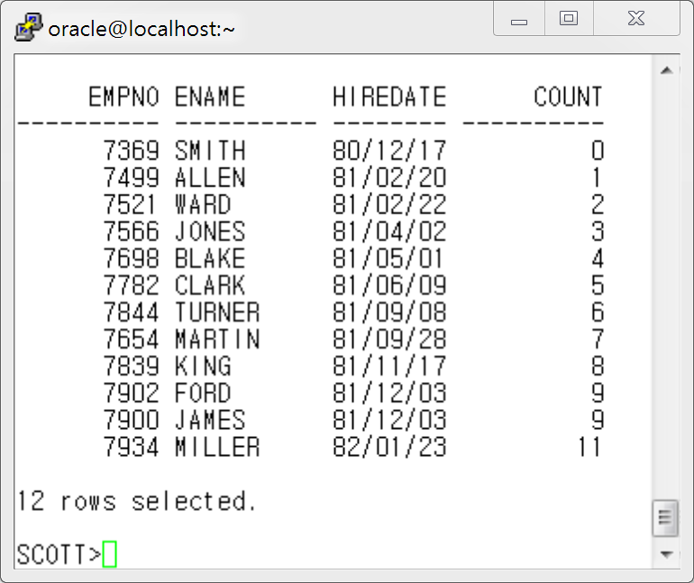
4장. JOIN 을 배웁니다
6. emp 테이블에서 사원번호, 사원이름, 입사일, 자신보다 먼저 입사한 사람 인원수를 출력하세요. 단 자신보다 입사일이 빠른 사람수를 오름차순으로 출력하세요.
(Oracle Join 구문과 ANSI Join 구문으로 각각 SQL을 작성하세요)
진수 쌤이 전해주는 실전 SQL 과 PL/SQL

Slide 33
4장. JOIN 을 배웁니다
[ Check Your Self !! ]
1. 나는 Join 의 원리를 정확하게 이해하고 설명할 수 있는가? --------------------( YES / NO )
2. 나는 Oracle Join 문법과 ANSI Join 문법을 잘 사용할 수 있는가? --------------( YES / NO )
3. 나는 카티션 곱을 정확히 이해하고 사용할 수 있는가? --------------------------( YES / NO )
4. 나는 Equi-Join 을 잘 활용할 수 있는가? ------------------------------------------( YES / NO )
5. 나는 Non -Equi Join 을 잘 활용할 수 있는가? ------------------------------------( YES / NO )
6. 나는 Inner Join 과 Outer Join 의 차이점을 설명할 수 있는가? ------------------( YES / NO )
7. 나는 OUTER Join 의 문제점을 정확히 알고 있는가? -----------------------------( YES / NO )
8. 나는 Self Join 에 대해서 정확히 이해하고 사용할 수 있는가? -------------------( YES / NO )
진수 쌤이 전해주는 실전 SQL 과 PL/SQL

